Slide 1




Slide 2


Slide 3

Luật chơi:
GV hoặc một HS sẽ là người điều khiển.
Người điểu khiển hô: “Đố bạn! Đố bạn!”
HS dưới lớp hô: “Đố gì? Đố gì?”
Người điều khiển: “Đố các bạn ……?”
Nôi dung câu đố sẽ là các phép tính đã học trong bài “ Phép trừ trong phạm vi 10”.

Slide 5


Slide 6

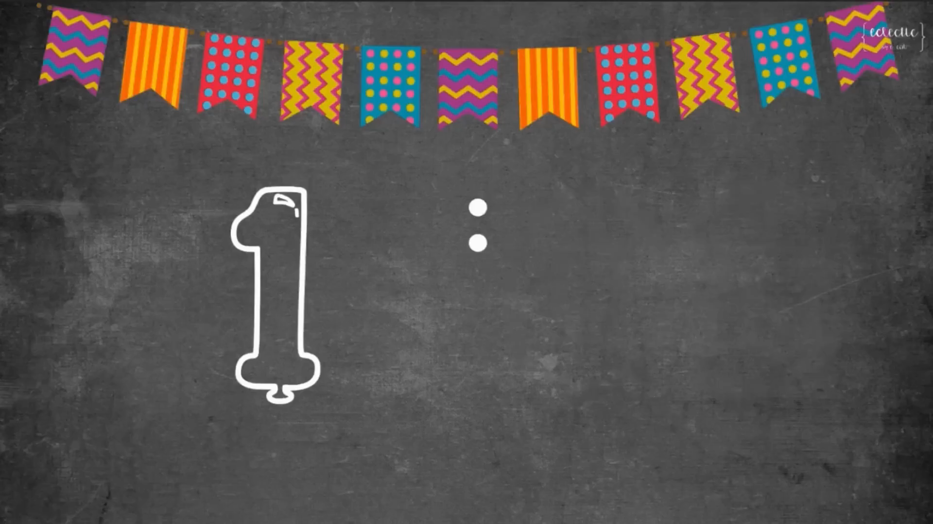
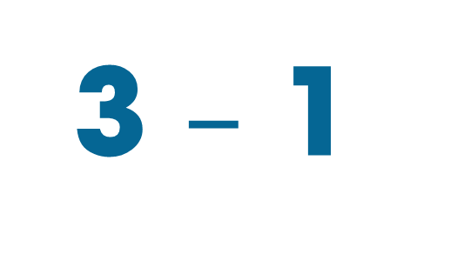
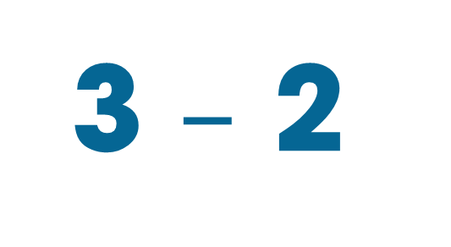
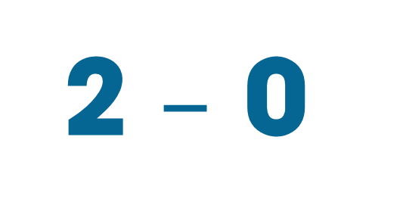
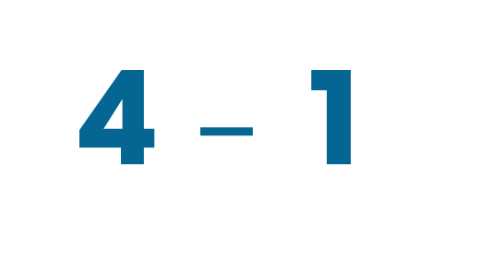
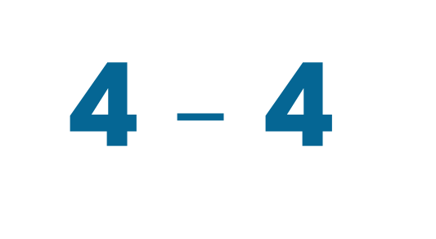
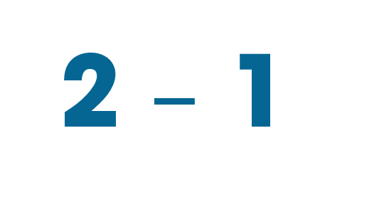
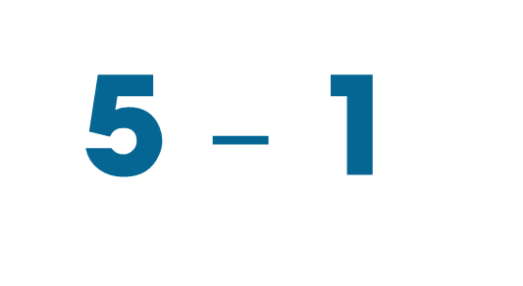
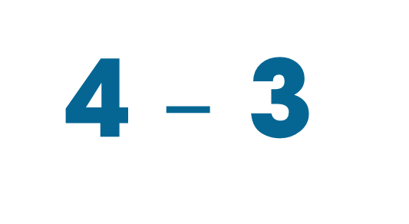
1
a) Tính nhẩm.
2 $–$ 1
3 $–$ 2
4 $–$ 3
4 $–$ 4
4 $–$ 1
3 $–$ 1
5 $–$ 1
2 $–$ 0

Slide 7


Slide 8

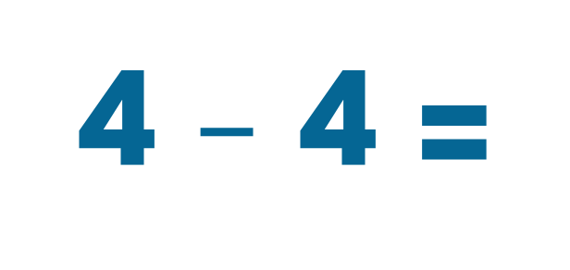
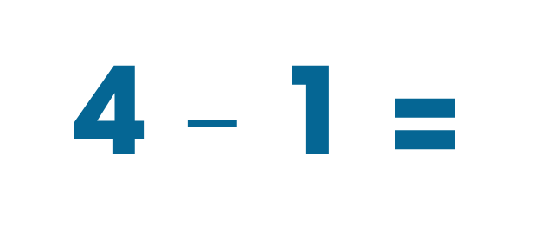
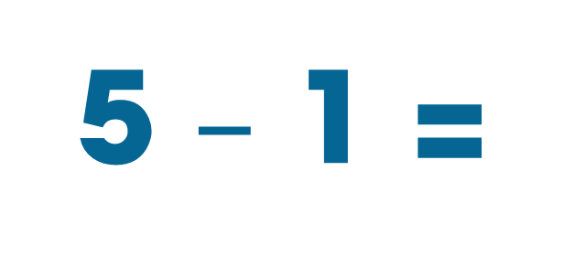
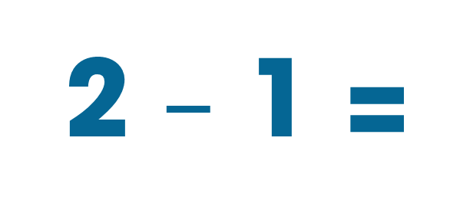
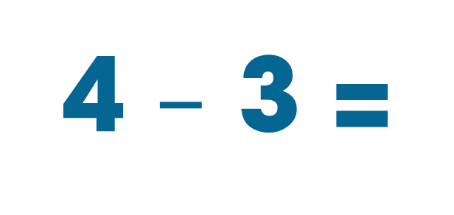
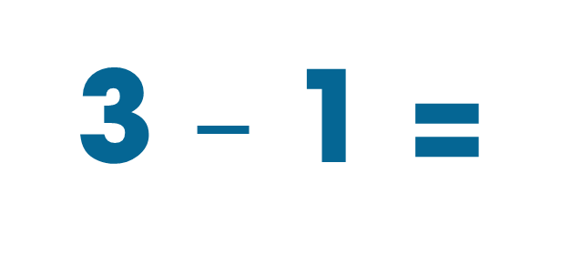
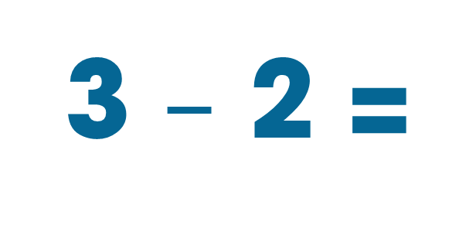
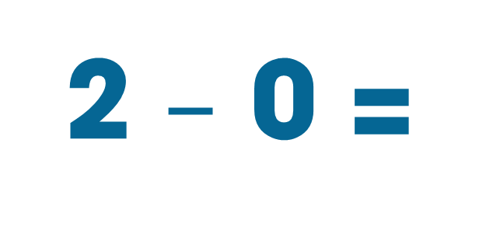
2 $–$ 1 =
1
3 $–$ 2 =
1
4 $–$ 3 =
1
4 $–$ 4 =
0
4 $–$ 1 =
3
3 $–$ 1 =
2
5 $–$ 1 =
4
2 $–$ 0 =
2

Slide 9
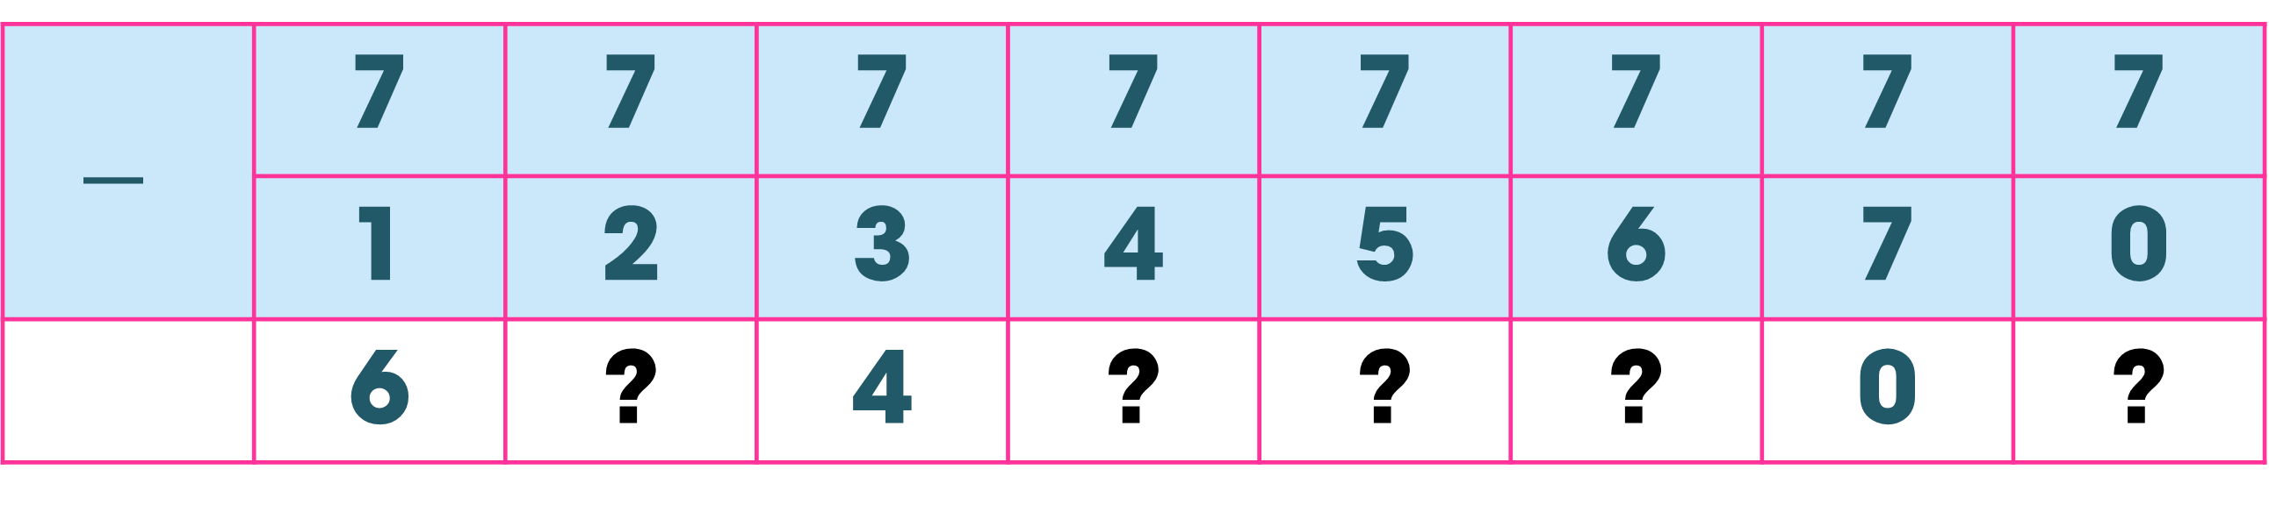
1
b)
Số
?
$$−$$ | 7 | 7 | 7 | 7 | 7 | 7 | 7 | 7
 | 1 | 2 | 3 | 4 | 5 | 6 | 7 | 0
 | 6 | ? | 4 | ? | ? | ? | 0 | ?

Slide 11


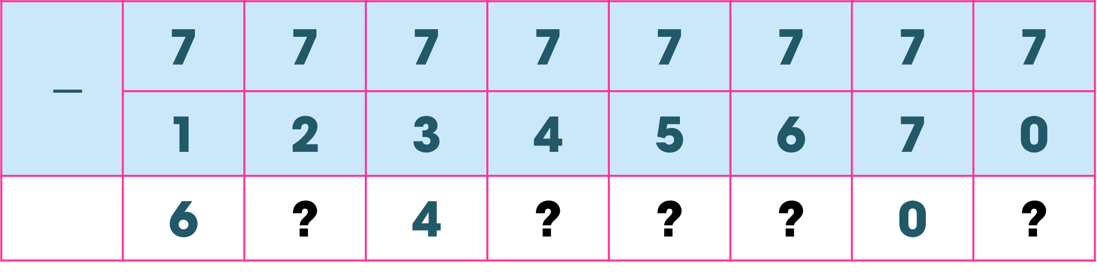
1
b)
Số
?
$−$ | 7 | 7 | 7 | 7 | 7 | 7 | 7 | 7
 | 1 | 2 | 3 | 4 | 5 | 6 | 7 | 0
 | 6 | ? | 4 | ? | ? | ? | 0 | ?
5
3
2
1
7

Slide 12
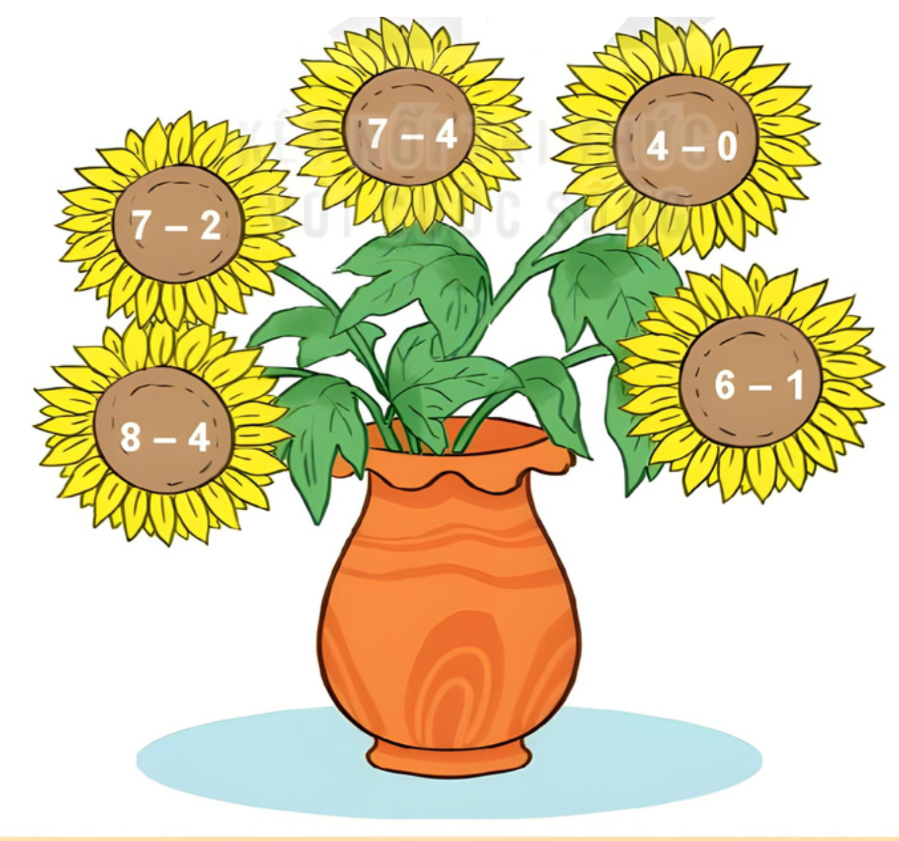

2
b) Những bông hoa nào ghi phép tính có kết quả lớn hơn 3.
Muốn biết phép tính nào có kết quả lớn hơn 3 em cần làm gì?

Slide 14
8 – 4 = 4
7 – 2 = 5
7 – 4 = 3
4 – 0 = 4
6 – 1 = 5

Slide 15



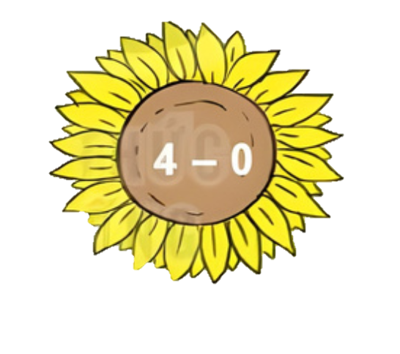
b) Những bông hoa ghi phép tính có kết quả lớn hơn 3 là:

Slide 16

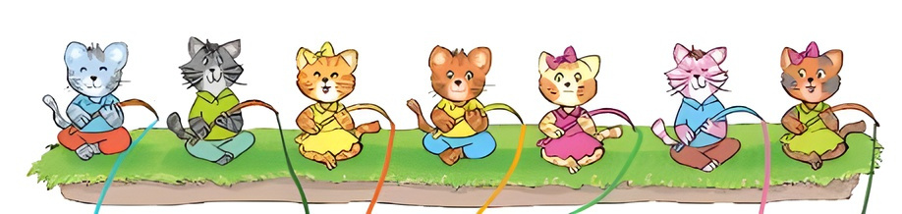

3
a) Có mấy con cá đang cắn câu?

Slide 18







Có 5 con cá đang cắn câu.

Slide 19




3
Số
?
7
$–$
2
$=$
?
7
$–$
?
$=$
2

Slide 20
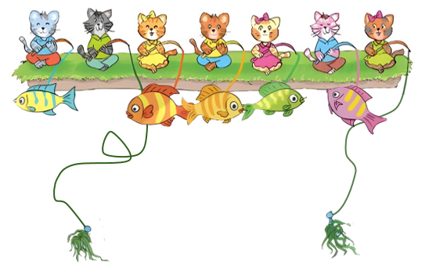
Quan sát tranh và trả lời câu hỏi:
Có 7 con mèo, 5 con mèo câu được cá, vậy còn mấy con mèo không câu được cá?
Còn 2 con mèo không câu được cá.
Vậy:
7 – 5 = 2

Slide 21




7
2
?
$–$
$=$
5
7
?
2
$–$
5
$=$

Slide 22


Slide 23
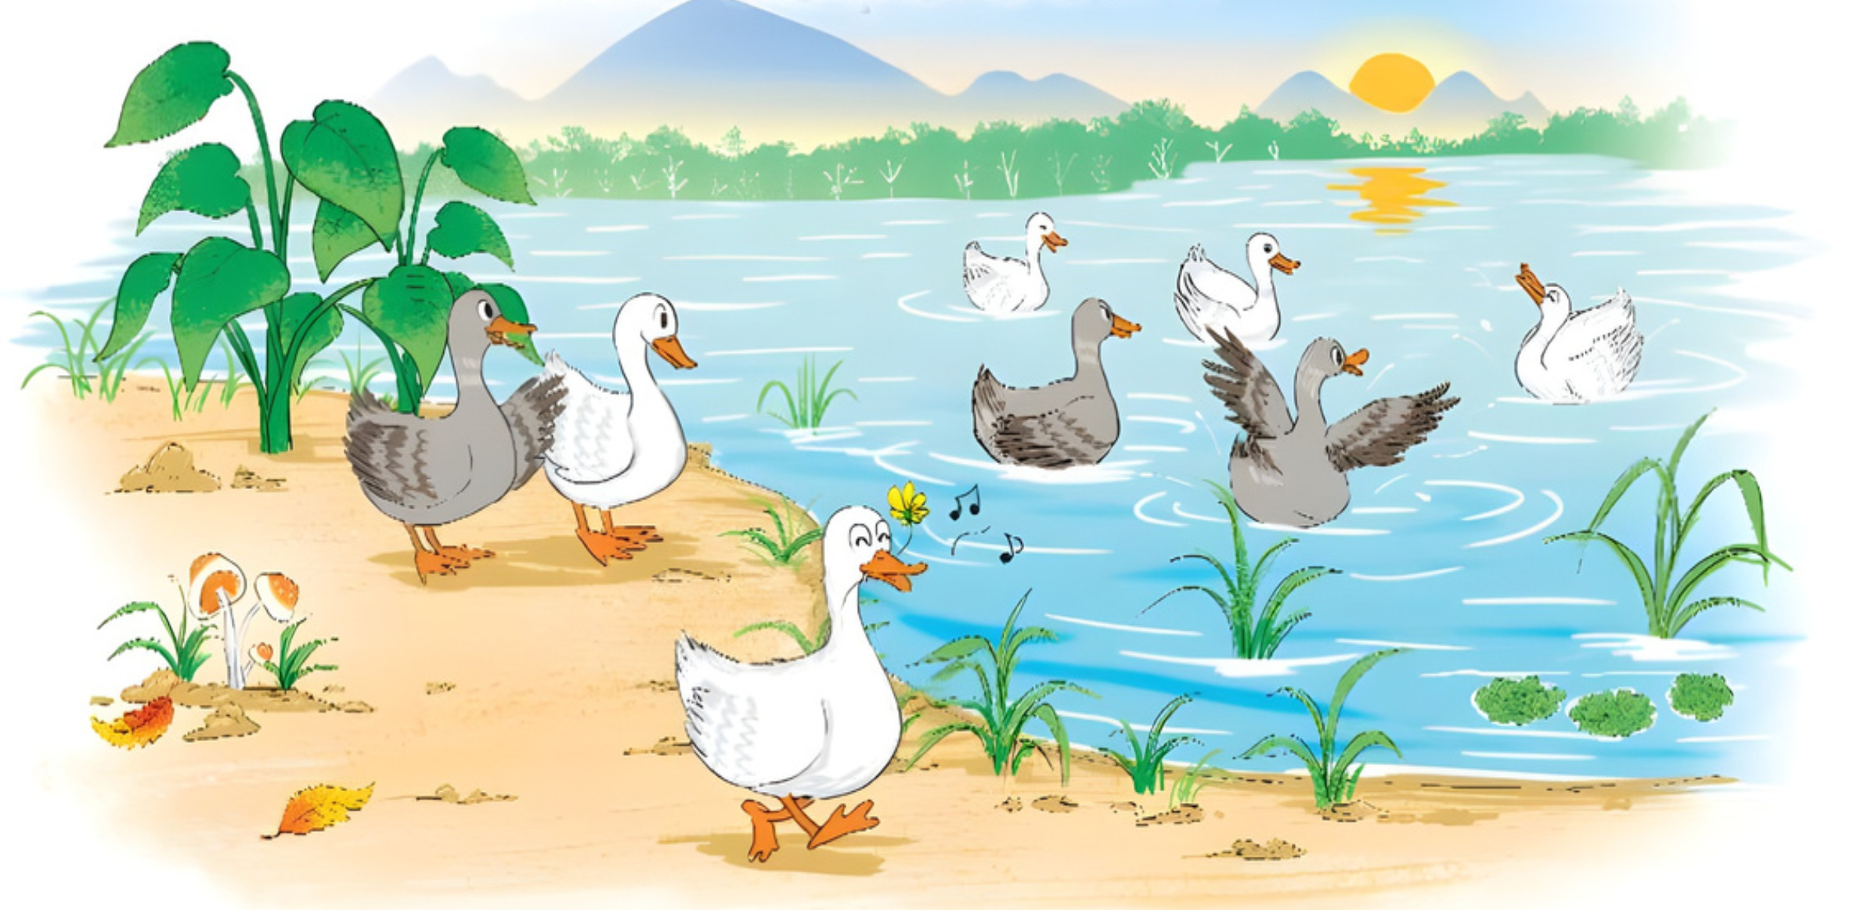
Quan sát tranh, nêu tình huống và hoàn thành phép tính:
?
$–$
?
$=$
3

Slide 24
Tình huống: Có 8 con vịt, có 5 con bơi dưới nước. Hỏi có mấy con vịt ở trên bờ?.
Ta có:
8
$–$
5
$=$
3

Slide 25


